Slide 1

Виртуальный музей
инструмент образовательной online-платформы

Slide 2
Что такое виртуальный музей?
Виртуальный музей – это online платформа, возникновение которой обусловлено развитием вычислительной техники и цифровых технологий практически во всех сферах науки, культуры и искусства.

Slide 3
Примеры виртуальных музеев
По мониторингу на сентябрь 2023 года в Забайкальском крае насчитывается около 250 школьных музеев, но немногие из них носят статус виртуальных музеев.

Slide 4
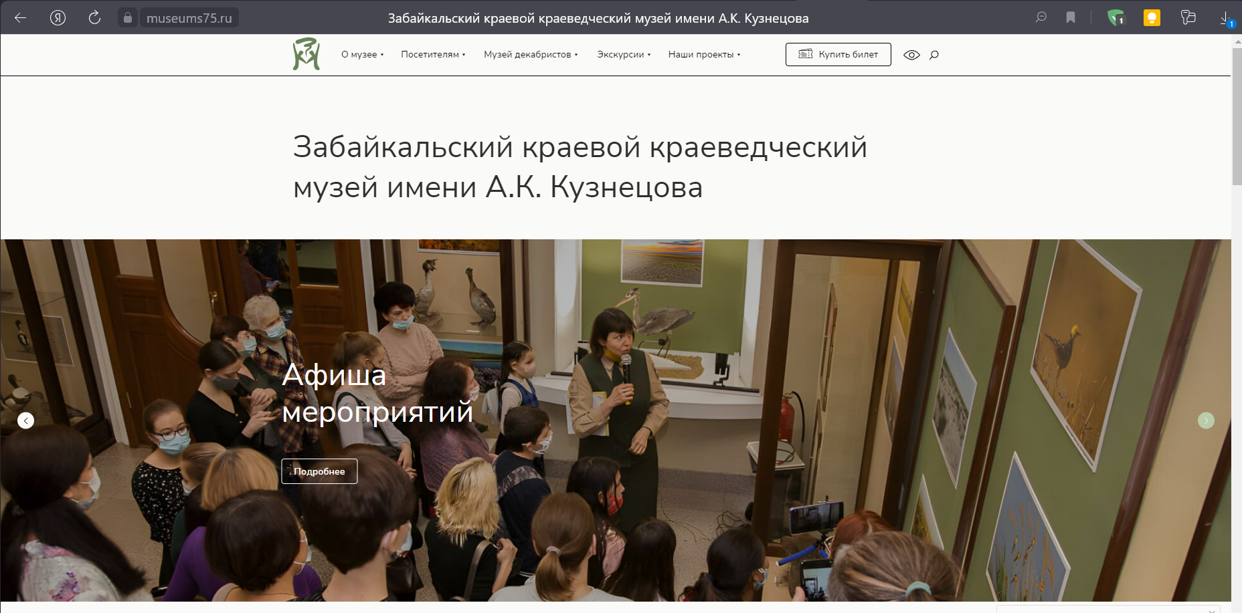
https://museums75.ru/

Slide 5
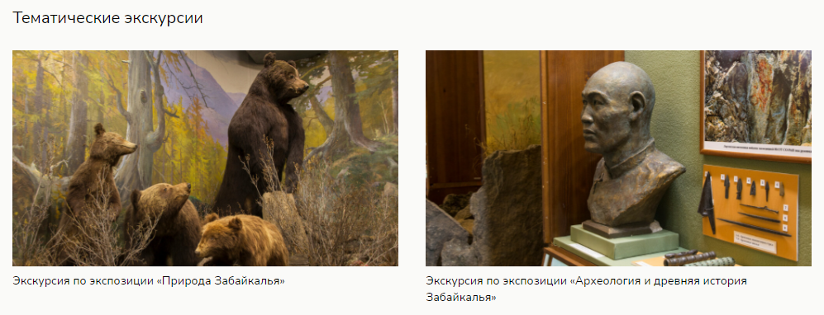
Виртуальные экскурсии
Запись на реальные экскурсии, можно почитать краткое описание
Возможность записаться как на экскурсии по музею, так и по городу

Slide 6
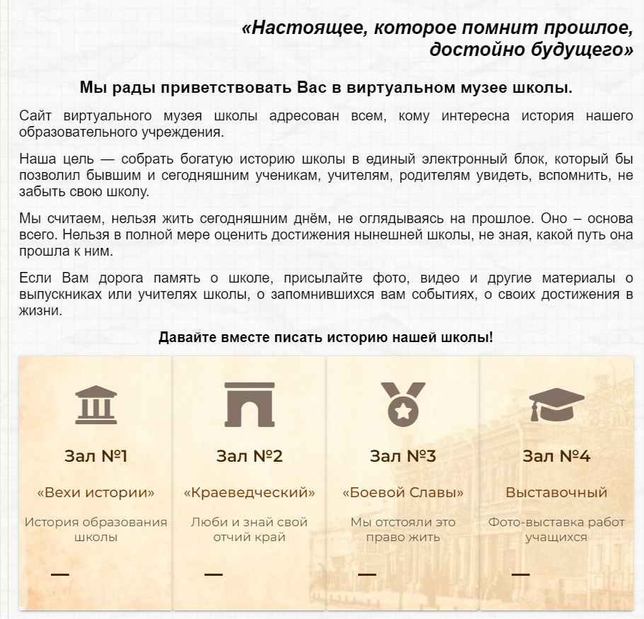
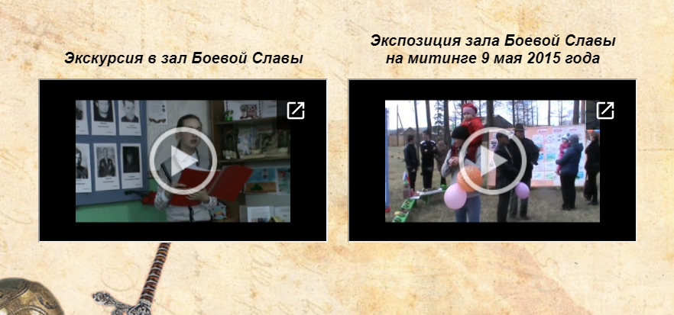
Музей Красночикойской СОШ №2
https://shs_krch_2.krch.zabedu.ru/index.php/shkolnyjmuzej

Slide 7
Почему виртуальный музей это круто и классно?
Доступность
Сохранение научного и культурного наследия
Образовательные возможности

Slide 8
Новизна представляемого проекта
Записаться на реальные экскурсии можно онлайн
Возможность интегрировать экспонаты музея и их описание в социальную сеть
Адаптивность версии на мобильные устройства
Методы и алгоритмы модерации в подключенном чат-боте

Slide 9
Реализация
Коротко о возможностях:
Веб-сайт с возможностью авторизации, регистрации
Виртуальные экскурсии в формате фото, аудио, и видеогидов
Панорама 360
Программные средства:
GitHub Pages
Matterport
Конечный автомат на регулярных выражениях
Telegram-бот

Slide 10
Перспективы развития

Slide 11
Спасибо за внимание!

